Slide 1
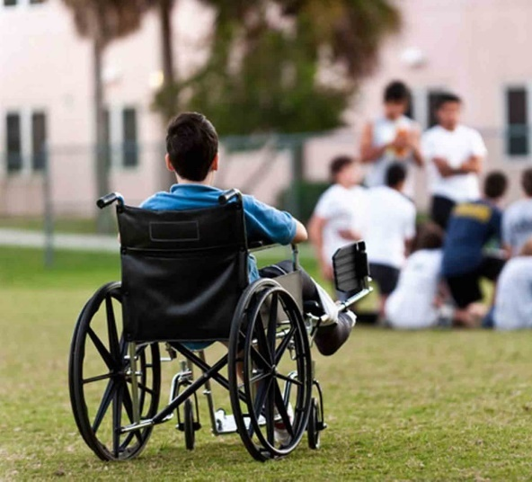
ДИАЛОГ С СЕМЬЕЙ’’
‘’ДИАЛОГ С СЕМЬЕЙ’’
Газета основана: сентябрь 2007 года
№ 4 2018 – 2019 уч. год
Издание: Муниципальное казенное дошкольное образовательное учреждение детский сад № 3 Узловский р-н, п. Дубовка, ул. Пионерская, д. 24А, т-н: 7-14-57
Тема номера:
‘’Дети инвалиды,они такие же как мы!’’
Содержание номера:
Фестиваль детского творчества ,,Маленькие чудеса’’.
Дети инвалиды, они такие же как мы!
Детская страничка ,,Играем в месте’’.
Самая умная страничка.
Говорят дети: Анекдоты.
Из жизни нашего ДОУ:,,Акция помоги книге’’ и т.д.
Редакционная коллегия:
Тараканова Мария Викторовна
воспитатель
Экспертный совет:
Буцяк Нина Николаевна, заведующий МКДОУ д/с №3
Седова Екатерина Сергеевна,
зам. заведующего по ВиМР

Slide 2
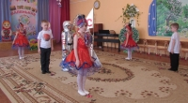
ДИАЛОГ С СЕМЬЕЙ
№ 4
Фестиваль детского творчества «Маленькие чудеса»
Три дня в Узловой проходил замечательный фестиваль детского творчества «Маленькие чудеса». Наш детский сад принял активное участие в номинации: песенное творчество и хореография.
На высоком исполнительском уровне показаны большинство номеров. Наши малыши умеют продемонстрировать класс под руководством своих талантливых педагогов.

Slide 3
ДИАЛОГ С СЕМЬЕЙ
№ 4
Проблема детей-инвалидов касается почти всех сторон нашего общества - от законодательных актов и социальных организаций, которые призваны оказывать помощь этим детям, до человеческой, моральной атмосферы, в которой живут их семьи. Все стороны требуют внимания. Положение самой незащищенной части нашего общества является лакмусовой бумажкой благополучия, или, вернее, неблагополучия, общества; а наше отношение или отсутствие отношение к таким детям, является индикатором наших человеческих, моральных проблем, с которыми мы живем. Дети-инвалиды это не абстрактные единицы, а реальные люди, имеющие лицо и характер. В тяжелых условиях, порой, катастрофической инвалидности, как бы на иссушенной почве, они живут свою единственную и неповторимую жизнь. Их тело, в случае серьезных, множественных нарушений развития, способное своим видом вызывать отторжение у здоровых людей, душа, живущая в предельной скудости возможностей, зачаточный интеллект (если речь идет о детях с серьезными нарушениями) – все это есть единственное, чем они владеют, это все, что им дано, что они знают – с первого дня и до конца жизни.

Slide 4
ДИАЛОГ С СЕМЬЕЙ
№ 4
Поэтому вся тема тяжелых больных детей, детей с патологиями, с психическими и умственными серьезными патологиями, в конечном счете, целиком висит не на тех или иных социальных принципах, гарантиях, правах (людей, детей), крайне важных в решении возникающих проблем, которыми надо заниматься. Но сами принципы и права являются следствием человеческого, личностного аспекта проблемы, нашей способности видеть в этих детях людей, видеть личности. Простейшим образом это проявляется в том, что именно родители таких детей, не отказавшиеся от них, любящие, и видящие в них именно детей, то есть имеющие к ним самое прямое и личное отношение, всегда были двигателями в этой проблеме. Не сверху спускались законодательные акты, но именно родители и, затем, присоединившиеся к ним психологи, медики, педагоги, юристы, часто сами прошедшие через такой же родительский опыт, знающие его изнутри, стоят у истоков всех социальных инициатив в этой области, от создания групп и центров поддержки до законодательных актов. И все это есть прямое следствие поворота, которое совершила религия и человеческие качества в отношении к людям, к детям. Поэтому эти дети, их появление в наших жизнях, в наших семьях, не только что-то отнимают от нас, требуют от нас (труда, помощи, отказа от каких-то жизненных перспектив), но и в свою очередь дают нам, что-то существенное дают. Каждый человек – уникальный. Мы живем бок о бок , мы интересны друг другу от своей разности. Конфликтов и войн не будет, если ты уважаешь и знаешь другую культуру, традиции, обряды. Просто надо слышать и чувствовать друг друга.

Slide 5
ДИАЛОГ С СЕМЬЕЙ
№ 4
Существует очень сложная проблема обучения детей-инвалидов, особенно с тяжелыми интеллектуальными нарушениями. От помещения их в адекватную среду развития, среду обучения, может кардинально зависеть их интеллектуальный уровень. Особенно это касается детей с аутизмом, с Даун-синдромом, и других. Часто они могут учиться, но по специальным индивидуальным планам, и специально подготовленными педагогами, знающими, как надо с такими детьми работать. Однако у нас в стране нет развитой системы обучения таких детей. Закон теоретически гарантирует их право на учебу, но реализовать его порой бывает очень трудно или не возможно. Нужно помнить, что и что эти дети являются людьми, такими же, как мы!!!! Возникает вся проблема помощи им!!!

Slide 6
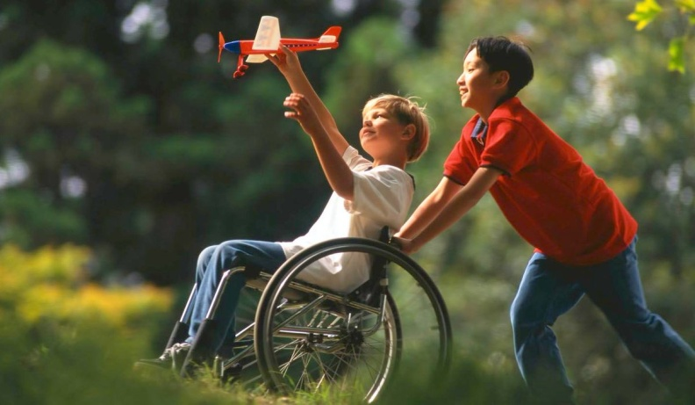
ДИАЛОГ С СЕМЬЕЙ
№ 4
Поэтому государственная, экономическая, медицинская и всякая иная помощь таким детям должна, в конечном счете, быть фундаментом для помощи личной. А личная помощь лучше всего может осуществляться в семье, в нормальной, хорошей семье. Там ребенок может получить любовь, и быть желанным даже при его патологии. Поэтому для эффективной помощи ребенку-инвалиду, государство должно не отрывать ребенка от семьи, а поддерживать семью. На это должна быть ориентирована и законодательная, и юридическая, и экономическая, и психологическая поддержка. «Люди разные, как звезды Я люблю всех, Сердце вмещает все звезды Вселенной»

Slide 7
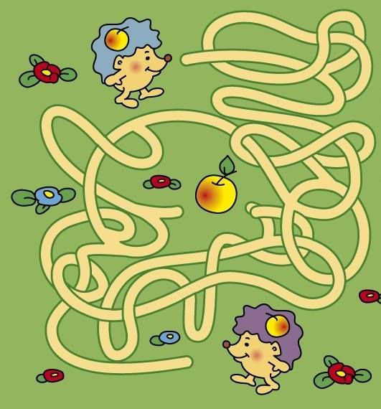
ДИАЛОГ С СЕМЬЕЙ
№ 4
,,Играем вместе’’.

Slide 8
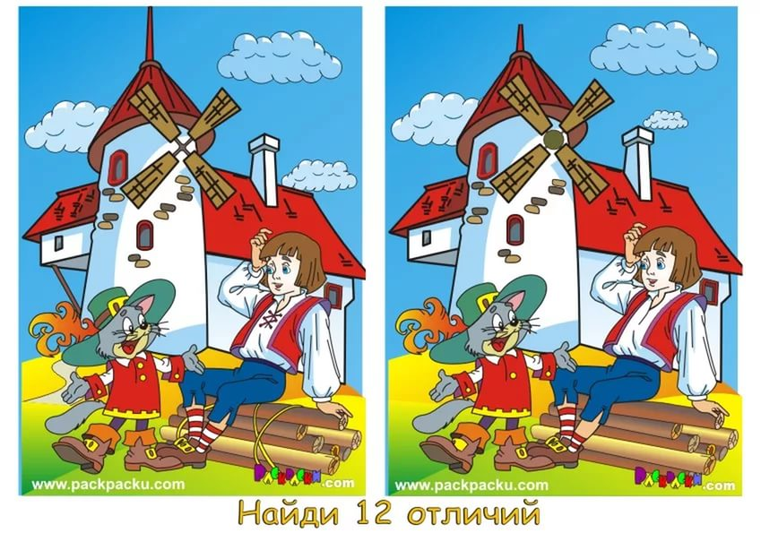
ДИАЛОГ С СЕМЬЕЙ
№ 4
,,Играем вместе’’.

Slide 9
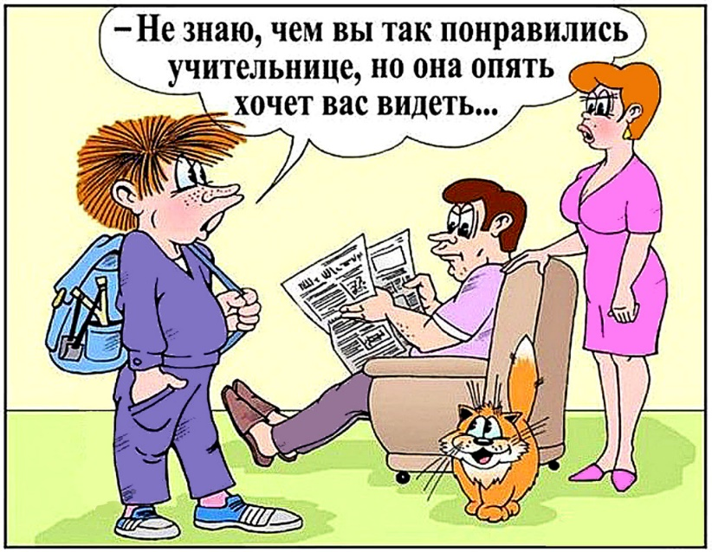
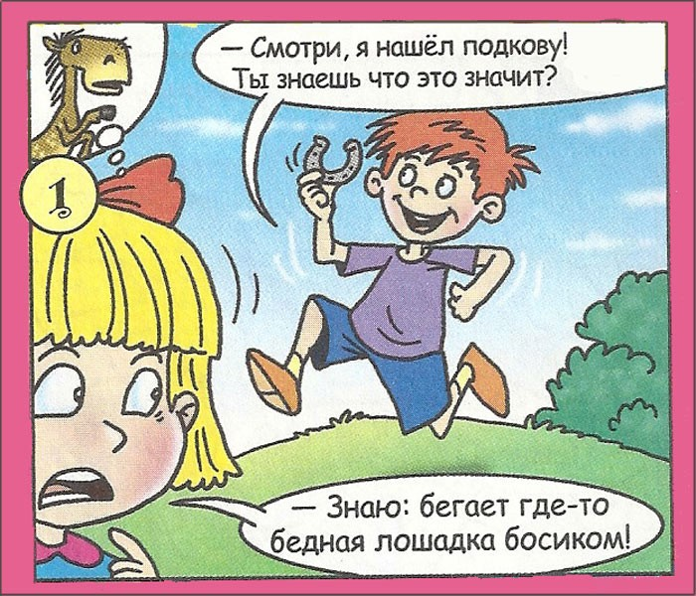
ДИАЛОГ С СЕМЬЕЙ
№ 4
Анекдоты.

Slide 10
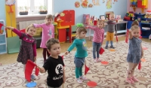
ДИАЛОГ С СЕМЬЕЙ
№ 4
8 апреля в ДОУ прошел «День здоровья».
«День здоровья» – ежегодный неотъемлемый праздник в нашем дошкольном учреждении. Приобщение дошколят к спортивным занятиям и соревнованиям – залог их крепкого здоровья, а главное – правильного образа жизни.
«Забота о здоровье – это важный труд воспитателя. От жизнерадостности, бодрости детей зависит их духовная жизнь, прочность знаний, вера в свои силы».
(В.А. Сухомлинский)

Slide 11
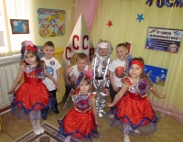
ДИАЛОГ С СЕМЬЕЙ
№ 4
ДЕНЬ КОСМОНАВТИКИ
Космос всегда был и остается сегодня одной из наиболее волнующих человечество загадок. Его глубинные дали неустанно влекут к себе исследователей всех поколений, звездное небо завораживает своей красотой, а звезды издревле были верными проводниками для путешественников. Поэтому неудивительно, что День космонавтики весьма популярный праздник и интересен не только взрослым, но и детям.

Slide 12
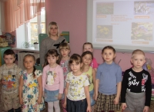
ДИАЛОГ С СЕМЬЕЙ
№ 4
Первоцвет - первая песня весны.
Цветок весны, идущий к нам по снегу, -
Простой цветок, но сколько он несет,
Добра и радости, и счастья человеку!

Slide 13
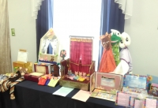
ДИАЛОГ С СЕМЬЕЙ
№ 4
Выставка дидактического обеспечения «Площадка успешности. Разные виды театров»
В художественно- краеведческом музее большой популярностью пользуется выставка дидактического обеспечения реализуемых в программ дошкольного образования «Площадка успешности. Разные виды театров».

Slide 14
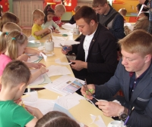
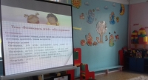
ДИАЛОГ С СЕМЬЕЙ
№ 4
День открытых дверей «Мое призвание - педагог»
Безопасность детей – забота взрослых!

Slide 15
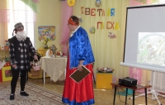
ДИАЛОГ С СЕМЬЕЙ
№ 4
Пасха – Светлое Христово Воскресенье.

Slide 16
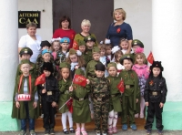
ДИАЛОГ С СЕМЬЕЙ
№ 4
9 мая – День Победы!
Праздник «День Победы» стал итогом мероприятий, посвященных 9 мая. Утренник прошел торжественно, дети исполнили песни на военную тематику «Праздник Победы», «Катюша», «Прадедушка», «Песня о Родине», читали патриотические стихотворения. Память павших в войне почтили минутой молчания.

Slide 17
ДИАЛОГ С СЕМЬЕЙ
№ 4

